Slide 1
WLSP
datasets in 10 minutes (2026-10-28)
Word List by Semantic Principles
分類語彙表増補改訂版データベース
日本語の語を意味で分類したシソーラス
sasakiy84

Slide 2
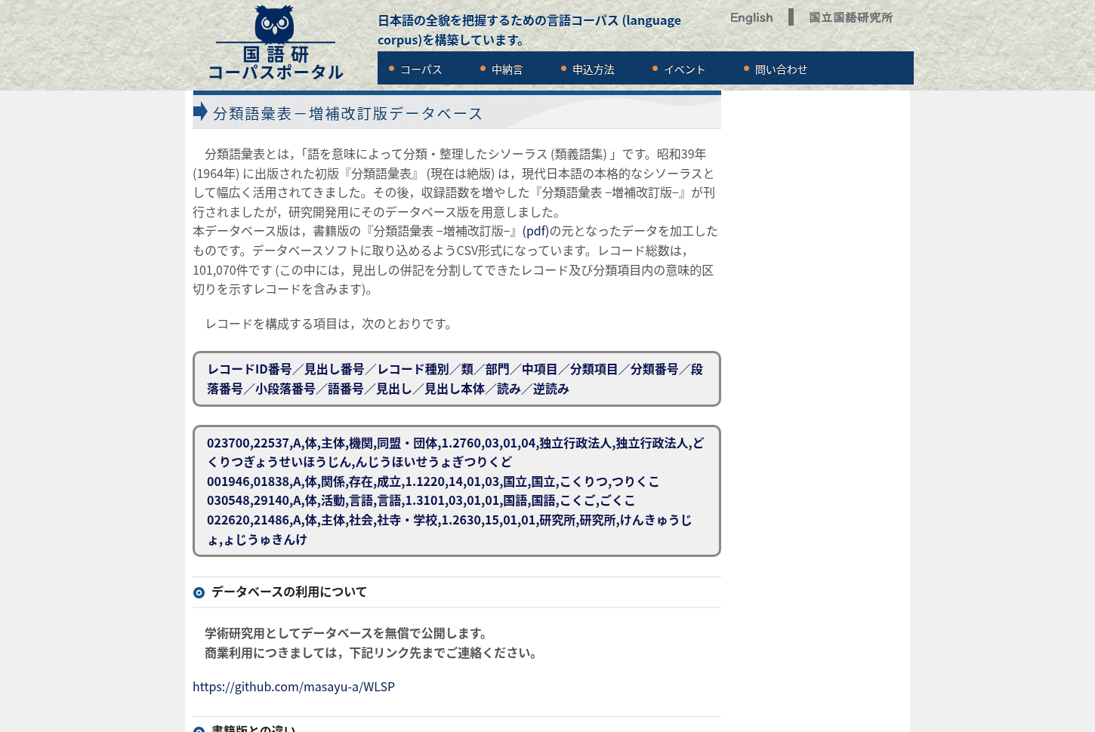
はじめに
分類語彙表－増補改訂版データベース
[1] 国立国語研究所. 分類語彙表－増補改訂版データベース. https://clrd.ninjal.ac.jp/goihyo.html

Slide 3
目次
語を意味から探す
分類体系とデータの成り立ち
CSVの構造を読む
検索・接続・利用条件

Slide 4
1. 語を意味から探す
1. 語を意味から探す

Slide 5
1. 語を意味から探す
「国語」の近くに、どんな語が並ぶか
見出し | 分類項目 | 分類番号
国語 | 言語 | 1.3101
母語 | 言語 | 1.3101
第一言語 | 言語 | 1.3101
第二言語 | 言語 | 1.3101
同じ意味領域の語を、共通の分類番号でまとめている。
[1] 国立国語研究所. 分類語彙表増補改訂版データベース v1.0.1. 2018. https://github.com/masayu-a/WLSP

Slide 6
1. 語を意味から探す
「国語」は、意味の階層をたどれる
分類の段階 | 国語の分類
類 | 体の類
部門 | 活動
中項目 | 言語
分類項目 | 言語
分類番号 | 1.3101
[1] 国立国語研究所. 分類語彙表データベース解説. 2004. https://github.com/masayu-a/WLSP/blob/master/kaisetsu.txt

Slide 7
1. 語を意味から探す
同じ「手」でも、意味ごとに分類する
見出し | 分類項目 | 分類番号
手（て） | 手足・指 | 1.5603
手（て） | 方法 | 1.3081
手（て） | 書き | 1.3151
「手」の分類の一部。身体の部位、方法、書き方などが別の項目に入る。
[1] 国立国語研究所. 分類語彙表増補改訂版データベース v1.0.1. 2018. https://github.com/masayu-a/WLSP

Slide 8
1. 語を意味から探す
「上がる」と「下がる」は同じ意味領域
見出し | 分類項目 | 分類番号
上がる | 上がり・下がり | 2.1540
下がる | 上がり・下がり | 2.1540
上下の移動を表す語が、2.1540「上がり・下がり」に集まる。
[1] 国立国語研究所. 分類語彙表増補改訂版データベース v1.0.1. 2018. https://github.com/masayu-a/WLSP

Slide 9
1. 語を意味から探す
意味分類の入口は、四つの「類」
類 | 番号の先頭 | 実データの例
体の類 | 1 | 国語・手・桜
用の類 | 2 | 走る・見る・上がる
相の類 | 3 | 甘い・美しい
その他の類 | 4 | 及び・もしもし
[1] 国立国語研究所. 分類語彙表データベース解説. 2004. https://github.com/masayu-a/WLSP/blob/master/kaisetsu.txt

Slide 10
2. 分類体系とデータの成り立ち
2. 分類体系とデータの成り立ち

Slide 11
2. 分類体系とデータの成り立ち
1964年の書籍から、電子データへ
年 | 公開されたもの
1964 | 書籍『分類語彙表』初版
2004 | 書籍の増補改訂版と、データベースの配布
2018 | データベースv1.0.1の公開
[1] 国立国語研究所. 分類語彙表－増補改訂版データベース. https://clrd.ninjal.ac.jp/goihyo.html
[2] 国立国語研究所. 分類語彙表増補改訂版データベース v1.0.1. 2018. https://github.com/masayu-a/WLSP

Slide 12
2. 分類体系とデータの成り立ち
書籍の増補から、データベース化へ
1964年の初版から時間がたち、現代語とのずれや、コンピューター処理への応用に対応する必要が高まった。
2004年の増補改訂版は、新語・複合語・サ変動詞・慣用句などを中心に語を増やし、分類の枠組みも見直した。
その元データを加工したCSVを使うと、語の分類や読みをプログラムで取り出せる。
[1] 国立国語研究所. 分類語彙表－増補改訂版. 大日本図書. 2004.
https://www2.ninjal.ac.jp/past-publications/publication/catalogue/bunruigoihyo_2ed/
[2] 国立国語研究所. 分類語彙表増補改訂版データベース v1.0.1. 2018. https://github.com/masayu-a/WLSP

Slide 13
2. 分類体系とデータの成り立ち
公開データは、約10万レコード
見る単位 | 規模
収録レコード | 約10万件
分類番号 | 895種類
中項目 | 95種類
masayu-a/WLSPのv1.0.1。レコードには併記から分けた行と区切りも含む。
[1] 国立国語研究所. 分類語彙表増補改訂版データベース v1.0.1. 2018. https://github.com/masayu-a/WLSP

Slide 14
2. 分類体系とデータの成り立ち
「体の類」は、五つの部門に分かれる
部門の略称 | 意味の大きなまとまり
関係 | 抽象的関係
主体 | 人間活動の主体
活動 | 人間活動－精神および行為
生産物 | 生産物および用具
自然 | 自然物および自然現象
[1] 国立国語研究所. 分類語彙表データベース解説. 2004. https://github.com/masayu-a/WLSP/blob/master/kaisetsu.txt

Slide 15
2. 分類体系とデータの成り立ち
分類番号1.3101は、階層を表す
番号の部分 | 対応する分類
1 | 類：体
1.3 | 部門：活動
1.31 | 中項目：言語
1.3101 | 分類項目：言語
分類番号は、小数として計算する数値ではなく、分類を示す識別子。
[1] 国立国語研究所. 分類語彙表データベース解説. 2004. https://github.com/masayu-a/WLSP/blob/master/kaisetsu.txt

Slide 16
2. 分類体系とデータの成り立ち
分類項目の中にも、語のまとまりがある
段落 | 小段落 | 実データの語句
03 | 01 | 国語・母語・第一言語・第二言語
03 | 02 | 外国語・外語
同じ1.3101「言語」の一部。段落・小段落は検索に使う便宜的な語群。
[1] 国立国語研究所. 分類語彙表データベース解説. 2004. https://github.com/masayu-a/WLSP/blob/master/kaisetsu.txt

Slide 17
3. CSVの構造を読む
3. CSVの構造を読む

Slide 18
3. CSVの構造を読む
ヘッダなしの15列CSVで配布される
列 | 役割 | 主な内容
1–3 | レコードの識別 | ID・見出し番号・種別
4–8 | 意味分類 | 類・部門・項目・分類番号
9–11 | 項目内の位置 | 段落・小段落・語番号
12–15 | 語句と読み | 見出し・見出し本体・読み・逆読み
ファイル名はbunruidb.txtだが、中身はカンマ区切り。文字コードはShift_JIS。
[1] 国立国語研究所. 分類語彙表データベース解説. 2004. https://github.com/masayu-a/WLSP/blob/master/kaisetsu.txt

Slide 19
3. CSVの構造を読む
見出し本体と読みを分けて持つ
見出し | 見出し本体 | 読み | 逆読み
今日（きょう） | 今日 | きょう | うょき
今日（こんにち） | 今日 | こんにち | ちにんこ
「今日」の二つの読み。逆読みは、読みの文字を後ろから並べたもの。
[1] 国立国語研究所. 分類語彙表増補改訂版データベース v1.0.1. 2018. https://github.com/masayu-a/WLSP

Slide 20
3. CSVの構造を読む
併記された読みには、分割レコードもある
種別 | 見出し | 読み
B | 市立（しりつ・いちりつ） | しりつ・いちりつ
1 | 市立（しりつ） | しりつ
2 | 市立（いちりつ） | いちりつ
3行とも見出し番号は01848。Bは元の併記、1・2は分割して追加した行。
[1] 国立国語研究所. 分類語彙表増補改訂版データベース v1.0.1. 2018. https://github.com/masayu-a/WLSP

Slide 21
3. CSVの構造を読む
「＊」は、意味の区切りを表す行
列 | 値
見出し | ＊
小段落番号 | 99
語番号 | 99
分類項目内の区切りを保存している。語の一覧を作るときは、この行を除く。
[1] 国立国語研究所. 分類語彙表データベース解説. 2004. https://github.com/masayu-a/WLSP/blob/master/kaisetsu.txt

Slide 22
4. 検索・接続・利用条件
4. 検索・接続・利用条件

Slide 23
4. 検索・接続・利用条件
CSVを読み、見出し本体で検索する
import csv
with open("bunruidb.txt", encoding="shift_jis") as f:
rows = list(csv.reader(f))
words = [r for r in rows if r[11] != "＊"]
found = [r for r in words if r[12] == "晴れる"]
for r in found:
print(r[12], r[7], r[6])
csv.readerは各列を文字列で読み込む。分類番号やIDの桁もそのまま保てる。
[1] 国立国語研究所. 分類語彙表増補改訂版データベース v1.0.1. 2018. https://github.com/masayu-a/WLSP

Slide 24
4. 検索・接続・利用条件
「晴れる」を検索すると、二つの意味
見出し本体 | 分類番号 | 分類項目
晴れる | 2.3011 | 快・喜び
晴れる | 2.5154 | 天気
見出し本体の完全一致検索の結果。気分と天気が、別の分類に入る。
[1] 国立国語研究所. 分類語彙表増補改訂版データベース v1.0.1. 2018. https://github.com/masayu-a/WLSP

Slide 25
4. 検索・接続・利用条件
分類から探すと、桜に関する語が見つかる
見出し | 読み
桜 | さくら
夜桜 | よざくら
葉桜 | はざくら
山桜 | やまざくら
しだれ桜 | しだれざくら
八重桜 | やえざくら
1.5401「木本」の段落05・小段落04から抜粋。
[1] 国立国語研究所. 分類語彙表増補改訂版データベース v1.0.1. 2018. https://github.com/masayu-a/WLSP

Slide 26
4. 検索・接続・利用条件
分類番号を、他の語彙情報につなぐ
公開資源 | 追加される情報
wlsp2unidic | 分類語彙表番号とUniDic語彙素IDの対応
WLSP-familiarity | 語の親密度や、読み書きなどの評定値
意味分類を、形態素解析や語の親しみやすさの情報と結び付けられる。
[1] 近藤明日子・田中牧郎. 分類語彙表番号－UniDic語彙素番号対応表. https://github.com/masayu-a/wlsp2unidic
[2] 国立国語研究所. WLSP-familiarity v4.0. 2024. https://github.com/masayu-a/WLSP-familiarity

Slide 27
4. 検索・接続・利用条件
利用条件は、表示・非営利・継承
公開リポジトリのデータは、CC BY-NC-SA 3.0で公開されている。
利用時には出典とライセンスを示す。加工したデータを頒布する場合は、同じライセンスを継承する。
営利目的の利用は、このライセンスの許諾範囲に入らない。商業利用については配布元の案内に従って問い合わせる。
[1] 国立国語研究所. 分類語彙表増補改訂版データベース v1.0.1. 2018. https://github.com/masayu-a/WLSP
[2] Creative Commons. 表示－非営利－継承3.0非移植. https://creativecommons.org/licenses/by-nc-sa/3.0/deed.ja

Slide 28
4. 検索・接続・利用条件
意味分類と、語句・読みを一緒に使える
語を意味の領域から探せる、日本語のシソーラス。分類項目と番号で、語のまとまりを扱える。
同じ語でも意味や読みごとに複数のレコードがある。分類、見出し本体、読みを組み合わせて取り出せる。
配布はShift_JISの15列CSV。区切りや併記の行を、利用目的に合わせて扱う。
[1] 国立国語研究所. 分類語彙表増補改訂版データベース v1.0.1. 2018. https://github.com/masayu-a/WLSP

Slide 29
Appendix
Appendix

Slide 30
Appendix: 目次
列と集計の補足
関連資源と参考文献

Slide 31
Appendix: 1. 列と集計の補足
「国語」の15列：1～5列目
列名 | 実際の値
レコードID番号 | 030548
見出し番号 | 29140
レコード種別 | A
類 | 体
部門 | 活動
[1] 国立国語研究所. 分類語彙表増補改訂版データベース v1.0.1. 2018. https://github.com/masayu-a/WLSP

Slide 32
Appendix: 1. 列と集計の補足
「国語」の15列：6～10列目
列名 | 実際の値
中項目 | 言語
分類項目 | 言語
分類番号 | 1.3101
段落番号 | 03
小段落番号 | 01
[1] 国立国語研究所. 分類語彙表増補改訂版データベース v1.0.1. 2018. https://github.com/masayu-a/WLSP

Slide 33
Appendix: 1. 列と集計の補足
「国語」の15列：11～15列目
列名 | 実際の値
語番号 | 01
見出し | 国語
見出し本体 | 国語
読み | こくご
逆読み | ごくこ
[1] 国立国語研究所. 分類語彙表増補改訂版データベース v1.0.1. 2018. https://github.com/masayu-a/WLSP

Slide 34
Appendix: 1. 列と集計の補足
CSVから読み込んだ「国語」の1レコード
["030548", "29140", "A", "体", "活動",
"言語", "言語", "1.3101", "03", "01", "01",
"国語", "国語", "こくご", "ごくこ"]
Pythonのリストとして表示。15列の値は、配布レコードの順に対応する。
[1] 国立国語研究所. 分類語彙表増補改訂版データベース v1.0.1. 2018. https://github.com/masayu-a/WLSP

Slide 35
Appendix: 1. 列と集計の補足
収録レコードは、体の類が約3分の2
全レコードを類別に集計。意味の区切りを表す行も含む。
[1] 国立国語研究所. 分類語彙表増補改訂版データベース v1.0.1. 2018. https://github.com/masayu-a/WLSP

Slide 36
Appendix: 2. 関連資源と参考文献
関連資源は、分類表へ別の情報を付ける
wlsp2unidicは、分類語彙表番号と形態素辞書UniDicの語彙素IDを対応付ける表。
WLSP-familiarity v4.0は、クラウドソーシングを基に、語の親密度や読み書き・話し聞きなどの評定値を推定して付けたデータ。
同じ分類表を基にしていても、元の意味分類と、それぞれの資源が追加した情報は別の列として扱う。
[1] 近藤明日子・田中牧郎. 分類語彙表番号－UniDic語彙素番号対応表. https://github.com/masayu-a/wlsp2unidic
[2] 国立国語研究所. WLSP-familiarity v4.0. 2024. https://github.com/masayu-a/WLSP-familiarity

Slide 37
Appendix: 2. 関連資源と参考文献
参考文献
分類語彙表－増補改訂版データベース
国立国語研究所. n.d.（参照：2026-10-28）.
成立の背景、配布形式、関連する公開資源を紹介する。
https://clrd.ninjal.ac.jp/goihyo.html
分類語彙表増補改訂版データベース v1.0.1
国立国語研究所. 2018年3月14日.
公開リポジトリの配布データ、版の説明、利用条件を収める。
https://github.com/masayu-a/WLSP

Slide 38
Appendix: 2. 関連資源と参考文献
参考文献
『分類語彙表－増補改訂版－』データベース（Version 1.0）解説
国立国語研究所. 2004年2月25日.
15列の構造、分類体系、併記分割と区切りの表し方を説明する。
https://github.com/masayu-a/WLSP/blob/master/kaisetsu.txt
分類語彙表番号－UniDic語彙素番号対応表
国立国語研究所. 2020. v1.0.2.
意味分類とUniDicの語彙素IDを結ぶ対応表を収める。
https://github.com/masayu-a/wlsp2unidic

Slide 39
Appendix: 2. 関連資源と参考文献
参考文献
WLSP-familiarity v4.0
国立国語研究所. 2024年6月30日.
語の親密度と位相情報を、分類語彙表に付与した資源。
https://github.com/masayu-a/WLSP-familiarity
表示－非営利－継承3.0非移植
Creative Commons. n.d.（参照：2026-10-28）.
共有・翻案の許諾と、表示・非営利・継承の条件を示す。
https://creativecommons.org/licenses/by-nc-sa/3.0/deed.ja

